Slide 1
Отчетная презентация по реализации ПСР проектов МУ «ЦСО ГПВ и И №1 г.Волгодонска»
2020

Slide 2
О реализации и сопровождении проектов
В июне 2018 года на основании приказа АО «Концерн Росэнергоатом» от 28.05.2018 №9/628-П «О реализации и сопровождении проектов «Бережливая поликлиника» и «Бережливый город» с привлечением ПСР - тренеров организовано обучение для персонала Департамента труда и социального развития Администрации города Волгодонска и для сотрудников муниципального учреждения «Центр социального обслуживания граждан пожилого возраста и инвалидов №1 г. Волгодонска» по программе ПСР в рамках проекта «Бережливый город».

Slide 3
Программа обучения
Обучение проведено в соответствии с графиком обучения программы, который включает в себя 3 курса занятий:
1.Базовый курс
Система 5С
Виды потерь
2.Картирование процессов
3.Методика реализации ПСР-проектов

Slide 4
Памятка (инструкция) для стандартизации процесса оказания социальных услуг
1
Приступая к обслуживанию граждан пожилого возраста, подробно изучить индивидуальную программу социального обслуживания граждан пожилого возраста, которые закреплены приказом «О закреплении обслуживаемых за социальным работником на норму нагрузки»
2
Распределить потоки (по видам услуг, по дням недели, по обслуживаемым)
3
Провести визуализацию участка (место жительства всех обслуживаемых)
4
Проанализировать локацию всех значимых торговых точек, которые будут задействованы в процессе выполнения социального обслуживания
5
Составить график посещения граждан пожилого возраста, с учетом всех вышеперечисленных условий
6
Ознакомить обслуживаемых с графиком посещений

Slide 5
Карточка ПСР - проекта
В целях внедрения ПСР – проекта в сфере предоставления социальных услуг разработаны карточки по достижению целевого состояния и целевых показателей 3 ПСР – проектов:
1
«Оптимизация процесса оказания услуг пенсионерам, инвалидам и детям инвалидам в части обеспечения лекарственными средствами и изделиями медицинского назначения»
2
«Оптимизация процесса оказания услуг пенсионерам, инвалидам и детям инвалидам в части обеспечения продовольственными и промышленными товарами»
3
«Оптимизация процесса оказания дополнительных услуг по уборке жилых помещений получателей социальных услуг»

Slide 6
По итогам проведенной подготовительной работы определены цели проекта, плановый и текущий показатель:
«Оптимизация процесса оказания услуги «Оптимизация процесса оказания услуг пенсионерам, инвалидам и детям инвалидам в части обеспечения лекарственными средствами и изделиями медицинского назначения»:
«Оптимизация процесса оказания услуг пенсионерам, инвалидам и детям инвалидам в части обеспечения продовольственными и промышленными товарами»:
«Оптимизация процесса оказания дополнительных услуг по уборке жилых помещений получателей социальных услуг»:

Slide 7
Анализ реализации ПСР проектов
Итого в реализации ПСР – проекта приняли участие 140 получателей услуг. Ежедневно социальный работник обслуживал 8 человек.
По результатам внедрения ПСР – проекта следующие результаты:
«Оптимизация процесса оказания услуги «Оптимизация процесса оказания услуг пенсионерам, инвалидам и детям инвалидам в части обеспечения лекарственными средствами и изделиями медицинского назначения»:
«Оптимизация процесса оказания услуги «Оптимизация процесса оказания услуг пенсионерам, инвалидам и детям инвалидам в части обеспечения продовольственными и промышленными товарами»:
«Оптимизация процесса оказания дополнительных услуг по уборке жилых помещений получателей социальных услуг»:

Slide 8
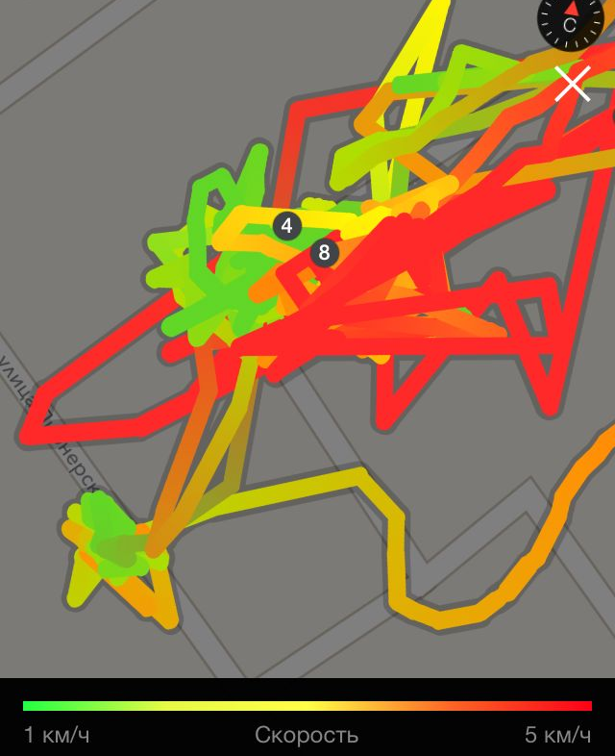
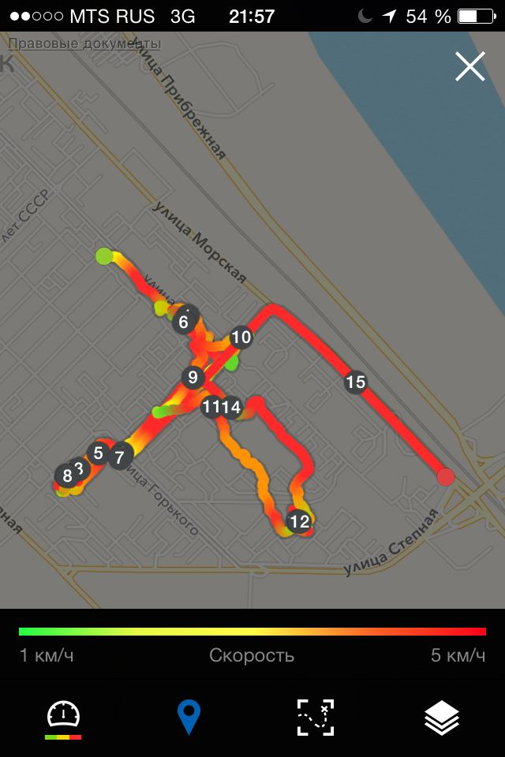
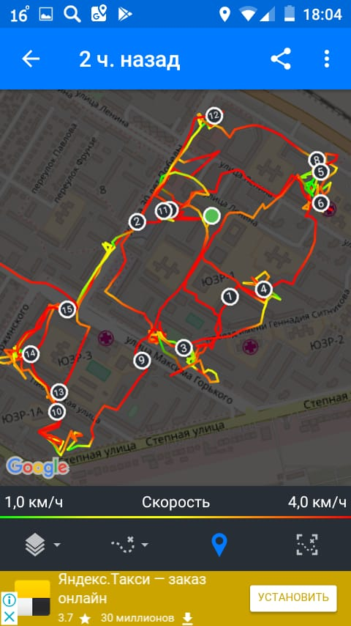
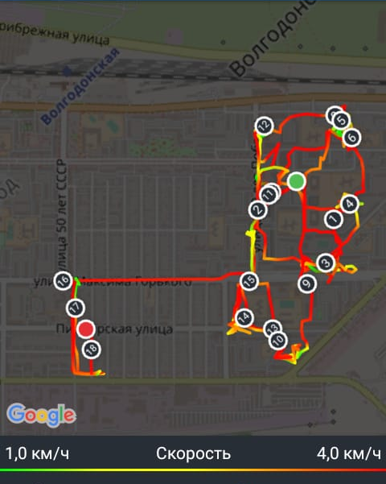
Было - стало
Для проведения производственных анализов 1,2 ПСР – проекта «Оптимизация процесса оказания услуг пенсионерам, инвалидам и детям инвалидам в части обеспечения продовольственными и промышленными товарами» использовался инструмент «Диаграмма спагетти»
В результате производственного анализа № 1:
протяженность пути 17 км;
количество обслуженных -5 человек;
количество услуг-5
В результате производственного анализа № 2:
протяженность пути 17 км;
количество обслуженных -8 человек;
количество услуг-14

Slide 9
Памятка (инструкция)
для стандартизации процесса оказания социальных услуг
Заказчик – в центре внимания. Задача каждого быть клиентоориентированным!
1
Слушайте заказчика!
Предвосхищайте его потребности!
2
Предлагайте услуги наивысшего качества!
Выполняйте услуги в сроки, установленные заказчиком.
3
Будьте вежливыми и доброжелательными!
Мгновенно реагируйте на изменений требований заказчика!
Эффективный метод организации
рабочего места.
Выявление и снижение потерь - приоритетная задача сотрудника, так как это является основой повышения эффективности.
СОРТИРОВКА
«Избавься от ненужного!»
СОБЛЮДЕНИЕ ПОРЯДКА
«Каждая вещь на своем месте!»
СОДЕРЖАНИЕ В ЧИСТОТЕ
«Содержи рабочее место в чистоте!»
СТАНДАРТИЗАЦИЯ «Создай стандарт рабочего места!»
СОВЕРШЕНСТВОВАНИЕ «Постоянно совершенствуй свое рабочее место!»
Лишняя затрата времени
Работа без проведения визуализации адресов получателей социальных услуг
ПЕРЕПРОИЗВОДСТВО
ЛИШНИЕ ДВИЖЕНИЯ
НЕНУЖНАЯ ТРАНСПОРТИРОВКА
ОЖИДАНИЕ
ИЗЛИШНИЕ ЗАПАСЫ
ИЗБЫТОЧНАЯ ОБРАБОТКА
ПЕРЕДЕЛКА, БРАК
Покупка на всех продуктов возращение в магазин
Не проведен анализ локации всех торговых точек и не составлены потоки видов услуг
Ожидание в очереди
Большое количество времени затрачено на 1 получателя социальных услуг
Сбалансированный набор продуктов
МУ «ЦСО ГПВ и И №1 г.Волгодонска»

Slide 10
